Slide 1
Azure Storage
김나연

Slide 2
Overview
Azure storage
설명
Azure storage
실습
Storage
Explorer
실습
Introduction
Question

Slide 3

introduction
김나연 (Kim Nayeon)
Mail Address : skdus1207@naver.com
Github Address : https://github.com/NayeonKim127
Phone Number : 010 – 7122- 6927

Slide 4
Azure storage 개념
Azure storage
데이터 저장하는 저장소로 내구성, 가용성, 확장성을 활용한 클라우드 저장소 솔루션
Azure storage 특징
내구성 및 고가용성: 중복을 통해 데이터를 안전하게 보호
보안: 모든 데이터는 서비스에 의해 암호화, 데이터에 액세스할 수 있는 사용자에 대한 세분화된 제어를 제공
액세스 가능: Azure storage의 데이터는 HTTP 또는 HTTPS를 통해 전세계 어디에서든 액세스 가능
Azure service 146개 중 가장 저렴

Slide 5
Azure storage Type
Blob storage
대용량 비정형 데이터 또는 텍스트 저장 공간으로 이미지, 문서, 사진, 동영상 등 기타 데이터 저장
Table storage
Key와 Value 값을 가지는 테이블 데이터 저장하는 저장소. 대규모 자동 스케일링으로 주로 IOT 기술에서 사용. 각 센서에서 작동되는 값을 대량으로 업로드해서 실시간으로 저장
Queue storage
사용자에게 자동으로 메일, 알림이 갈 수 있도록 임시적으로 저장한 후 작동시키는 저장소
File storage
표준 SMB(서버 메시지 블록) 프로토콜을 사용하여 액세스할 수 있는 고가용성 네트워크 파일 공유 설정. 여러 VM이 읽기 및 쓰기 권한을 모두 사용하여 동일한 파일 공유 가능

Slide 6
Azure storage Account
Azure storage에 대한 모든 접근은 storage 계정을 통해 이루어짐
Storage Account 유형
범용 v2 계정
Blob, 파일, 큐 및 테이블에 대한 기본 저장소 계정 유형으로 대부분의 시나리오에 사용
범용 v1 계정
Blob, 파일, 큐 및 테이블에 대한 계정 유형으로 가능한 경우 V2계정을 대신 사용
Blob storage 계정
레거시 Blob 전용 저장소 계정으로 가능한 범용 V2 계정을 대신 사용
File storage 계정
파일 전용 저장소 계정 및 프리미엄 성능으로 엔터프라이즈 또는 고성능 확장 응용 프로그램에 권장

Slide 7
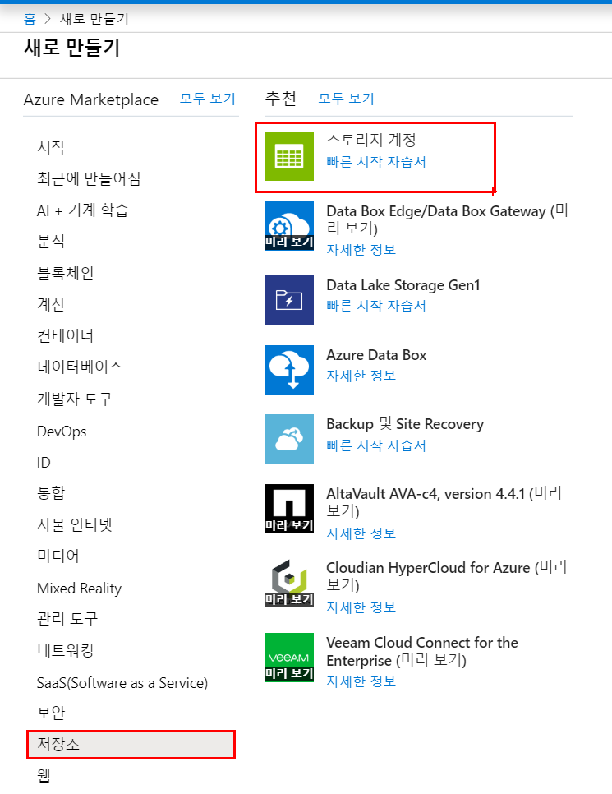
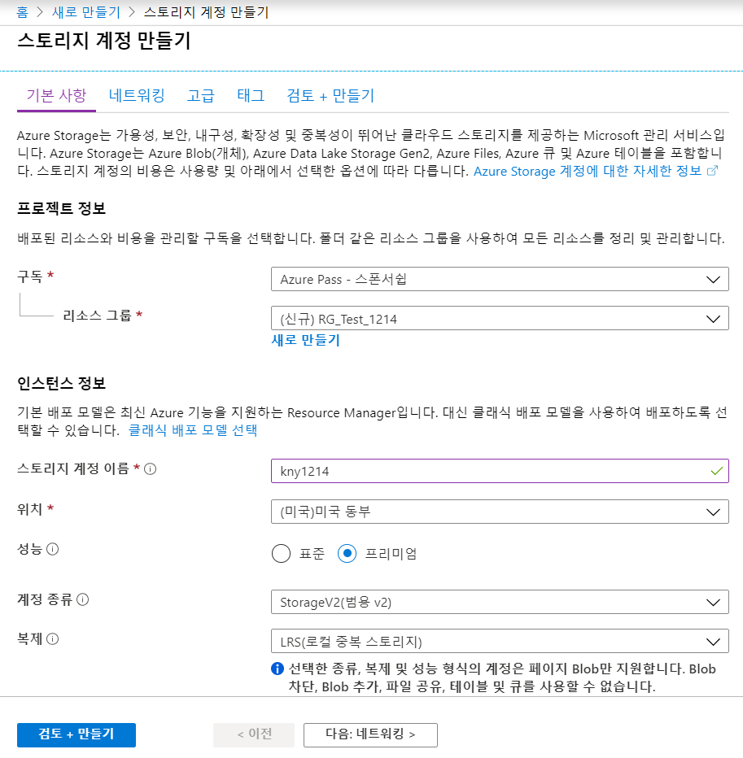
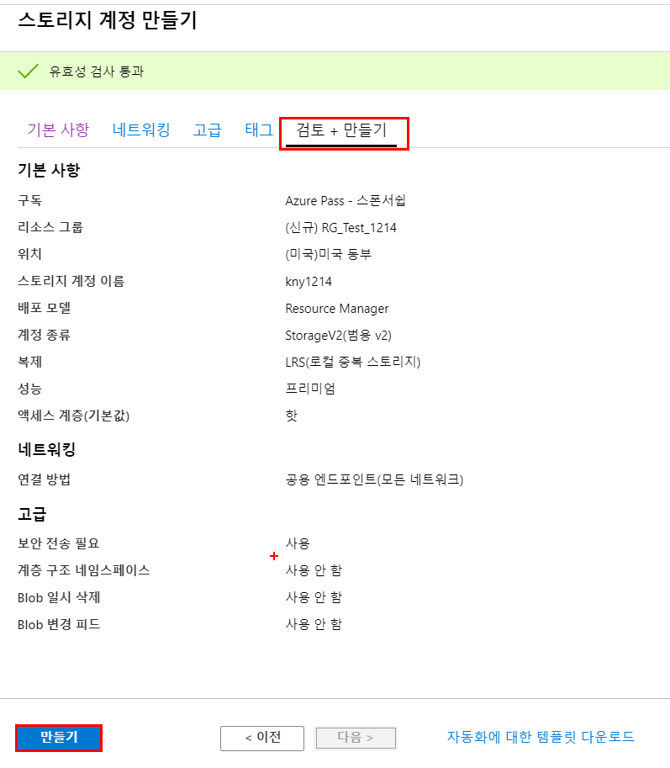
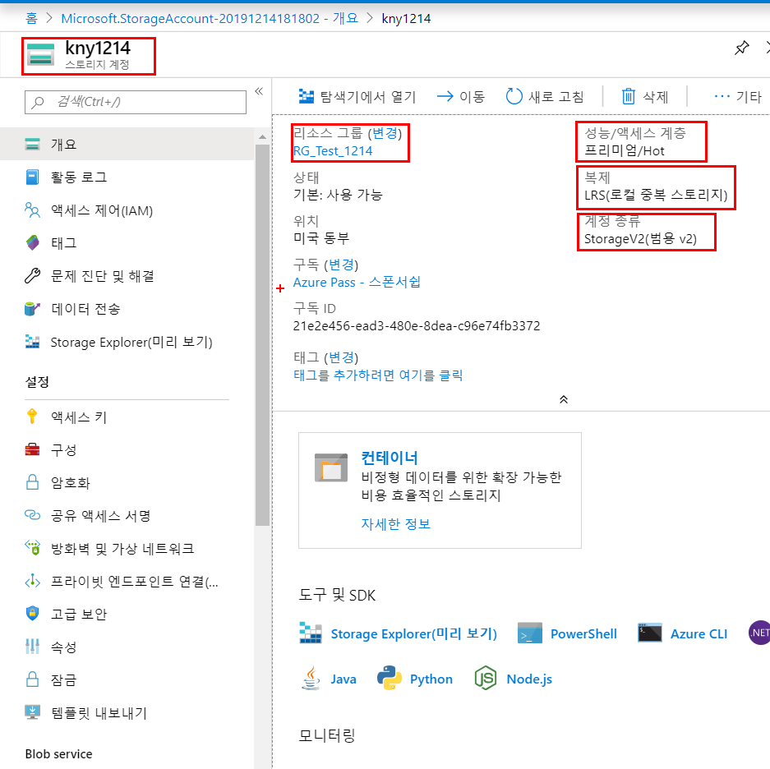
Azure storage 실습
1-1. Azure storage account premium 계정 만들기

Slide 8
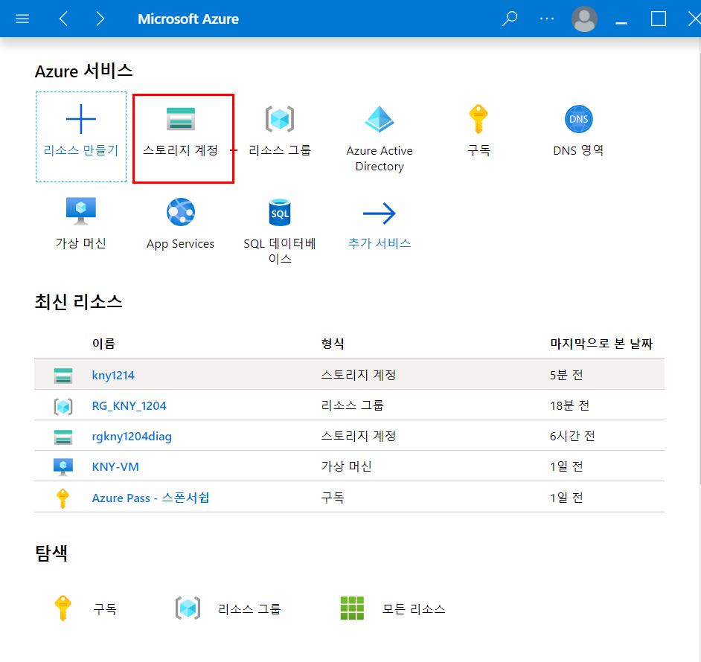
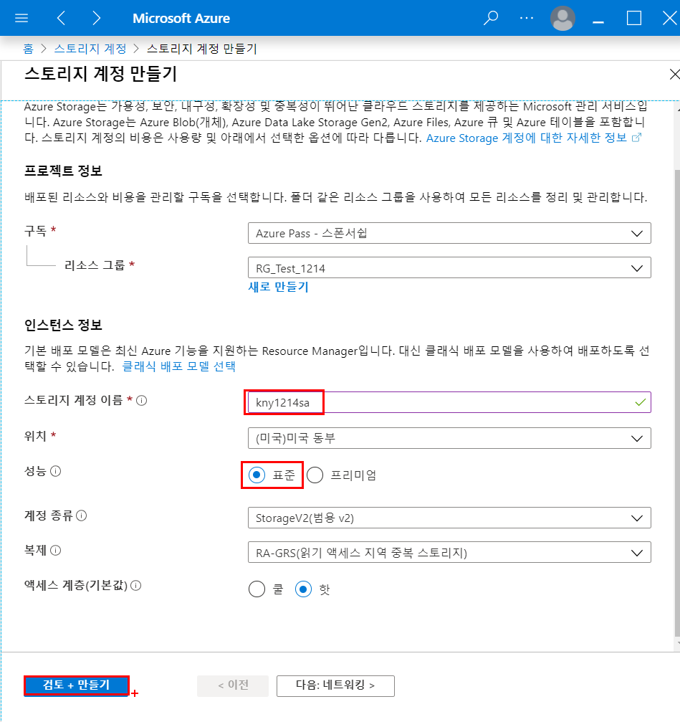
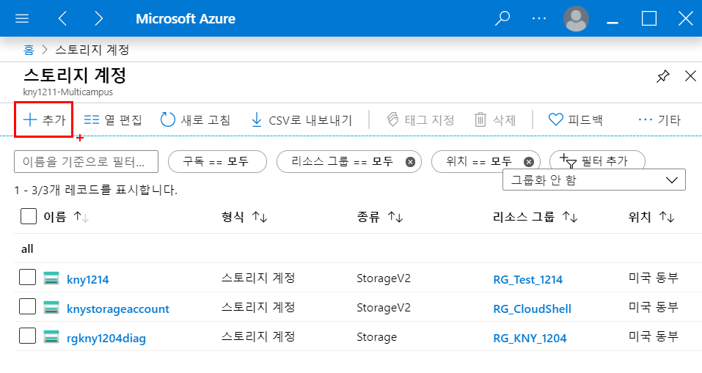
Azure storage 실습
1-2. Azure storage account standard 계정 만들기

Slide 9
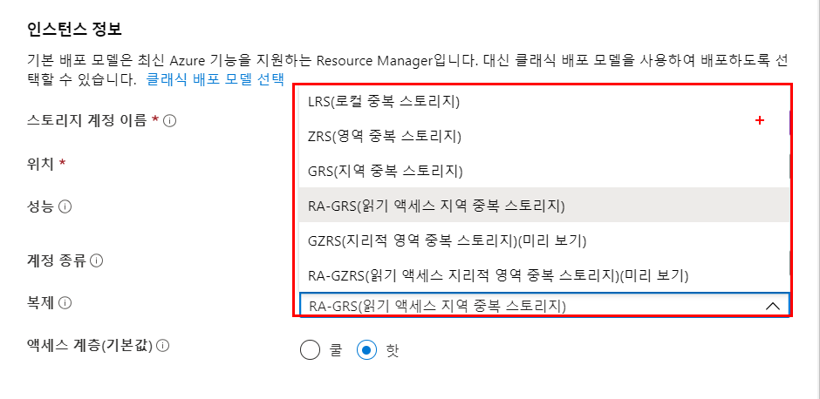
Azure storage 실습
복제 옵션 선택 가능
LRS(Locally-redundant storage)
하나의 데이터 센터에 복제본 만듦
GRS(Geo-redundant storage)
데이터 센터 단위로 다른 데이터 센터로 3개의 복사본 만듦. ex) 서울 리전에 1개, 부산 리전에 2개
RA-GRS(Read-access geo-redundant)
주센터에서는 읽기, 접근가능하지만 복제 데이터 센터에서는 읽기만 지원 되는 것.

Slide 10
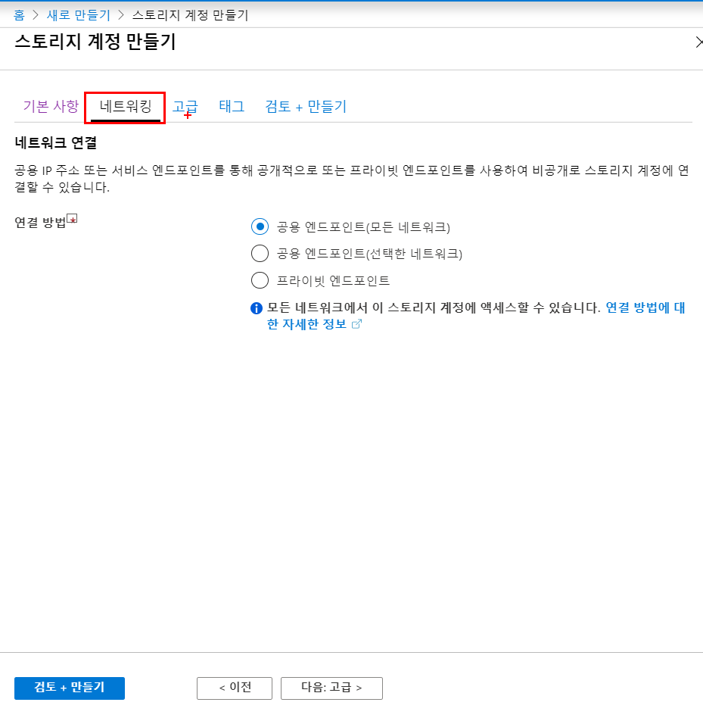
Azure storage 실습
가상 네트워크 연결 옵션 선택 가능
public
회사에서 storage로 접근할 수 있다
Private
회사에선 storage로 접근이 안 되고 azure에서만 접근 가능
Access tier
비용과 관련된 부분으로 얼마나 자주 접근하느냐가 기준
Hot: 빠르고 빈번하게 access 한다
Cool: 덜 빈번하게 access한다

Slide 11
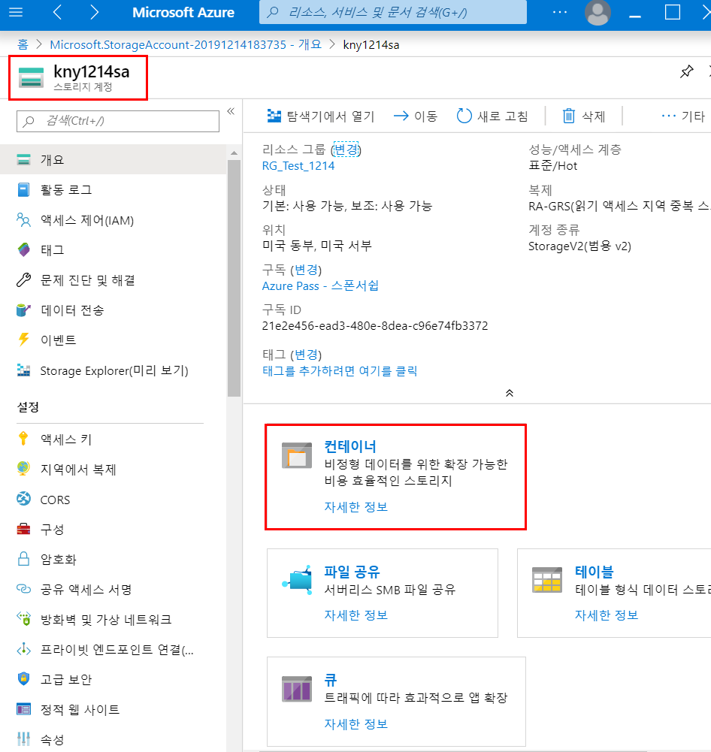
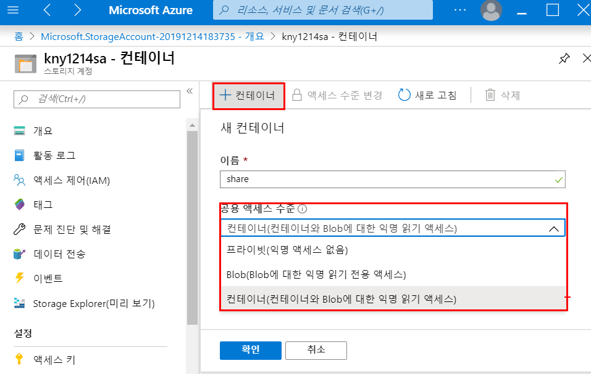
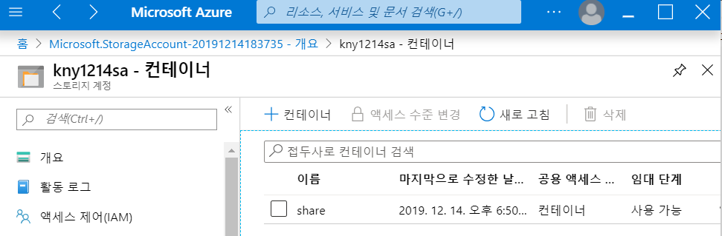
Azure storage 실습
2. container 만들기
공용 액세스 수준
Private: 계정 소유자만 접근 가능
Publice Blob: 컨테이너 읽기 접근을 공개하나, 컨테이너 속성 접근 불가능하도록 설정
Public Container: 컨테이너에 대한 읽기 접근과 컨테이너에 대한 접근도 가능하도록 설정
Container란 데이터 저장하는 공간.
한 계정으로 무제한 수의 Container 생성 가능

Slide 12
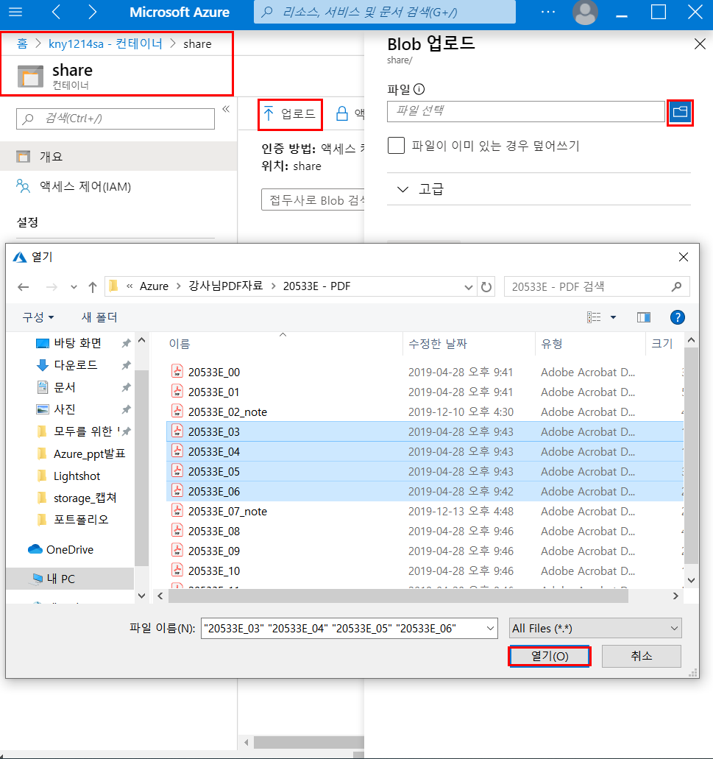
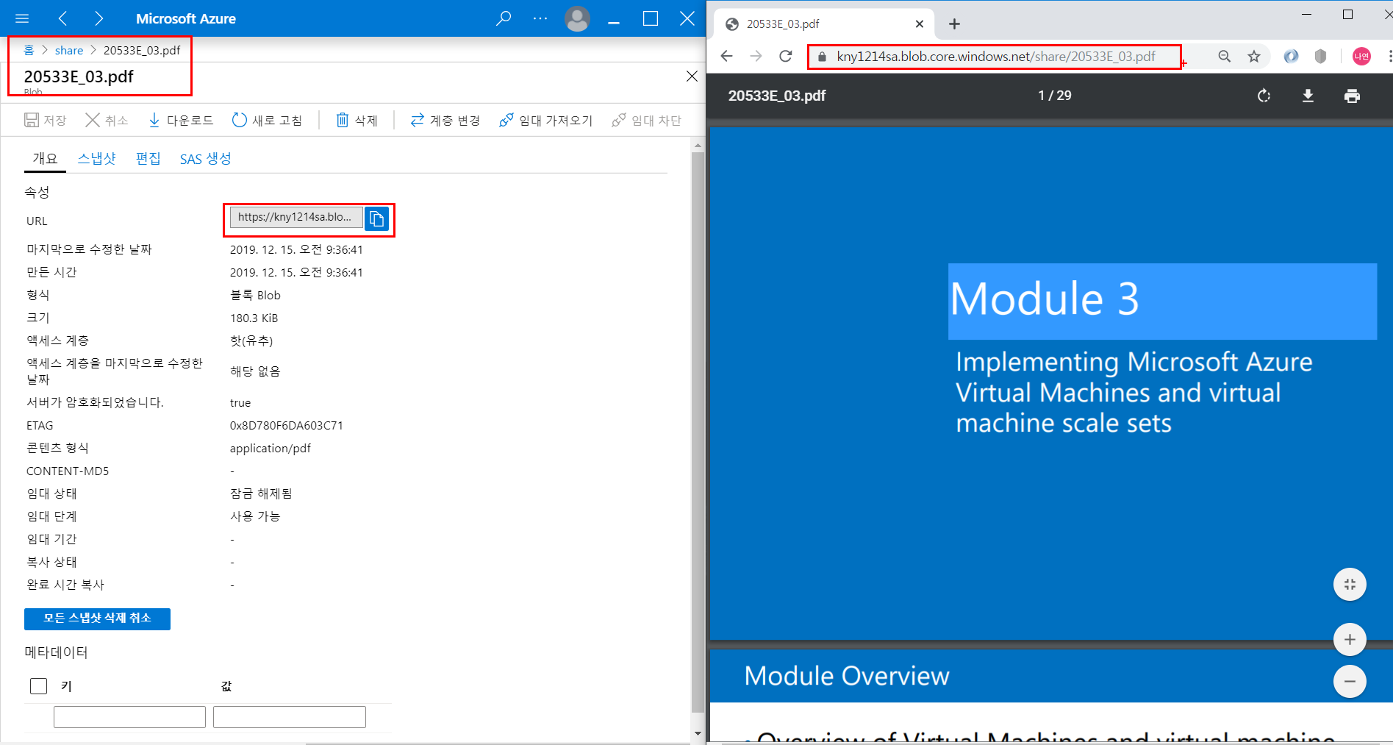
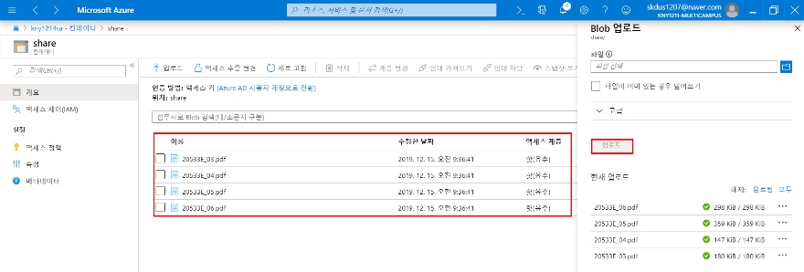
Azure storage 실습
3. Container 계정에 파일 업로드하기

Slide 13
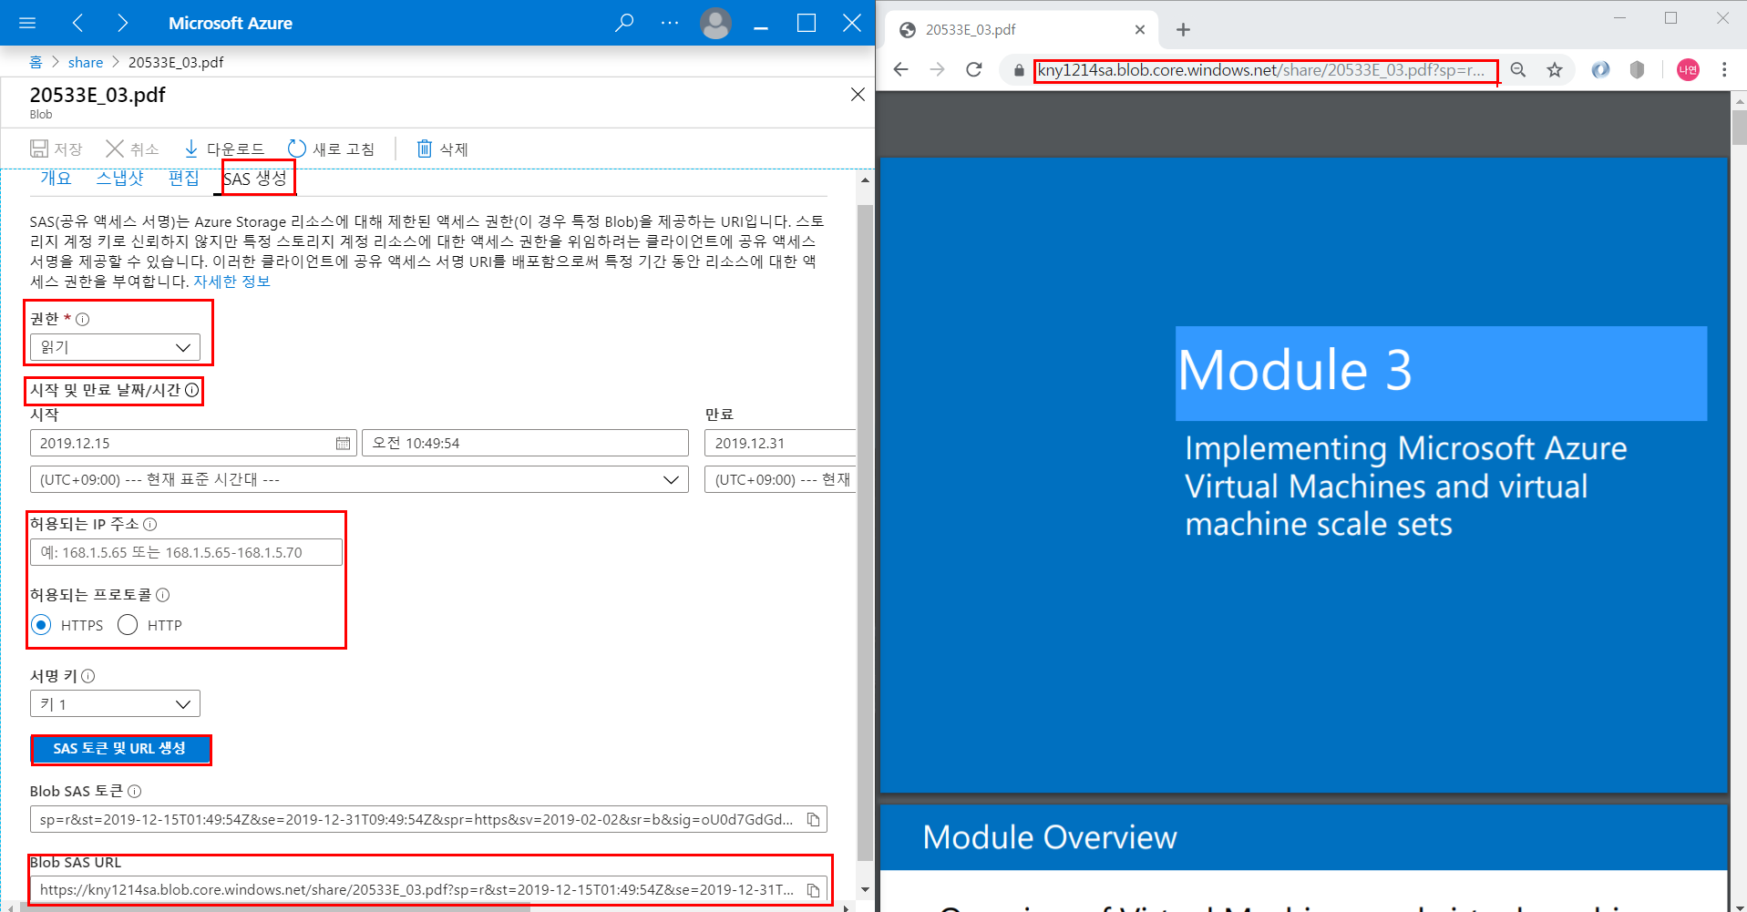
Azure storage 실습
4. SAS(Shared Access Signatures) 설정하기
접근 제한 및 기간 설정 가능
URL에 접근 권한과 기한을 명시하여 인증 후에 접근하도록 설정 가능
접근 기간을 설정하여 특정 기간(시간)동안 접근 허용할 수 있도록 설정 가능
Read, Write, Update, Delete에 대한 동작 제어 가능
URL SAS Token 주소로 인터넷 접근 가능

Slide 14
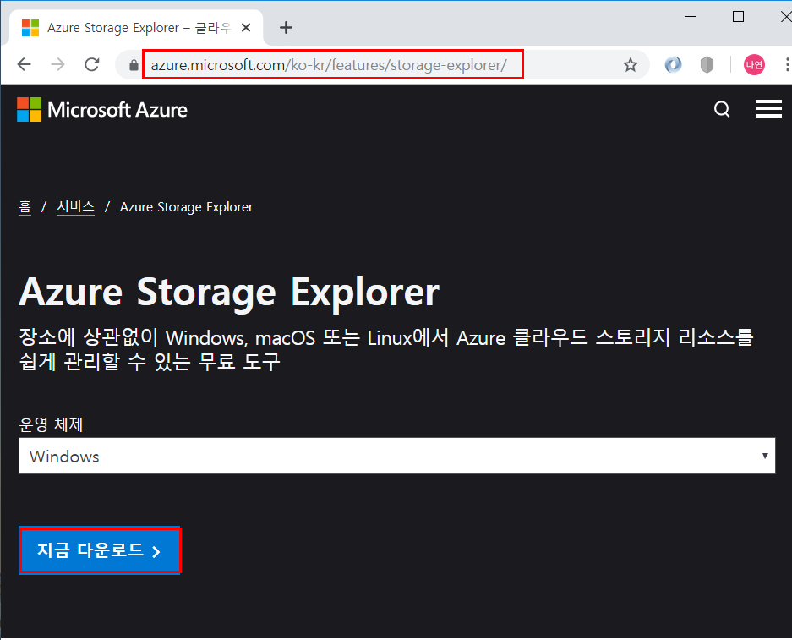
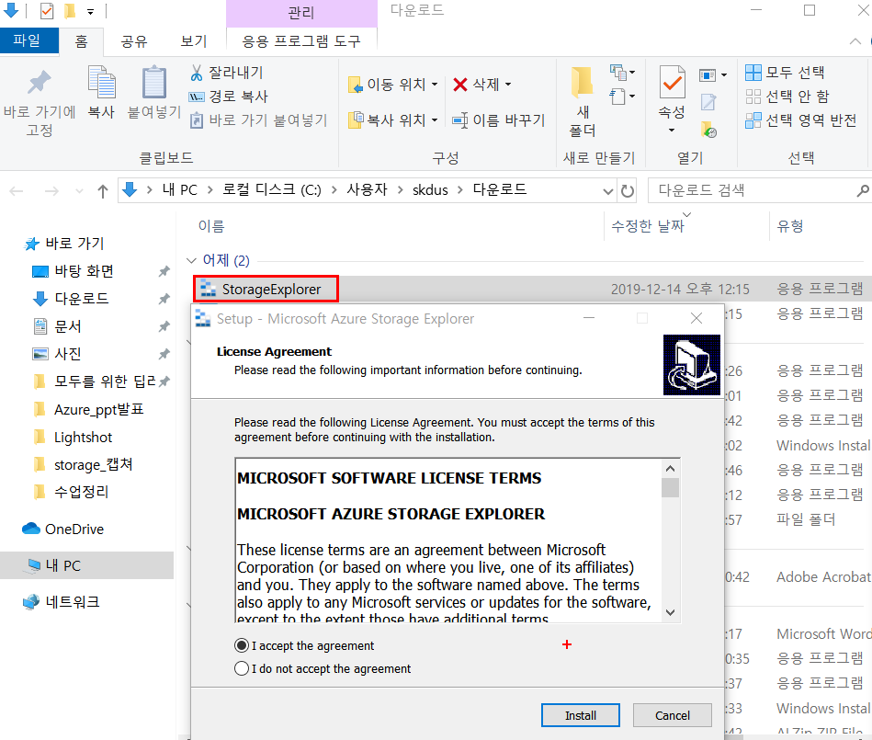
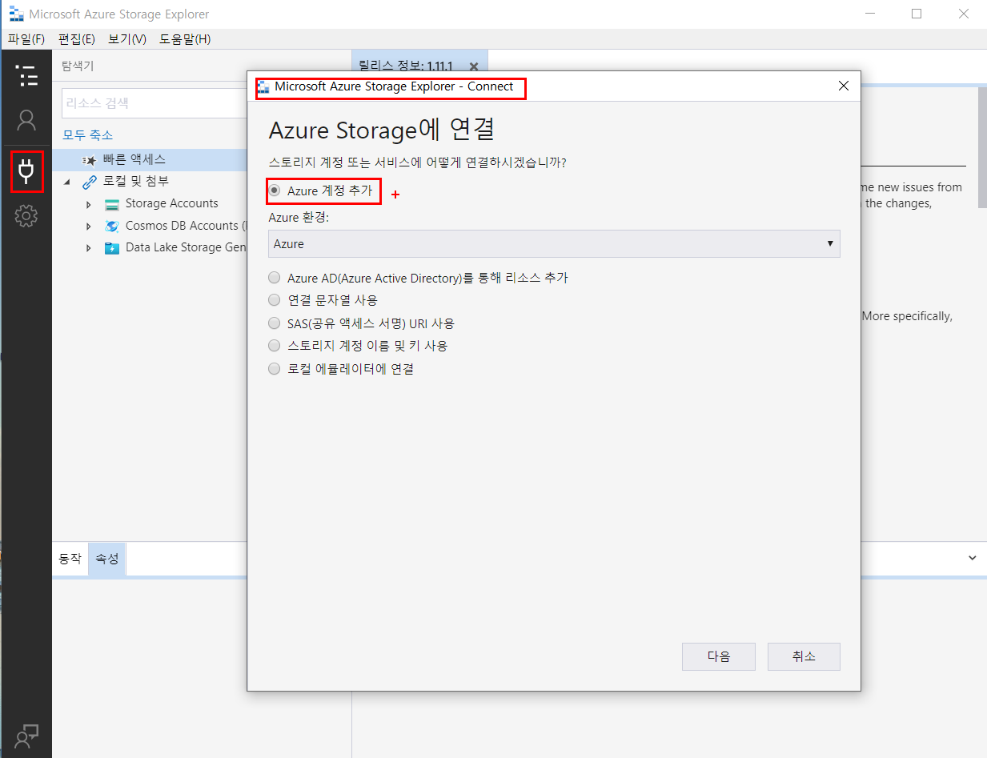
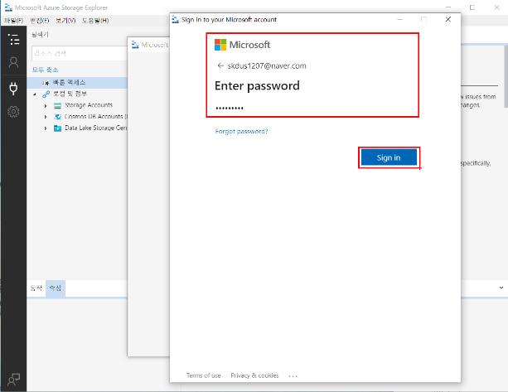
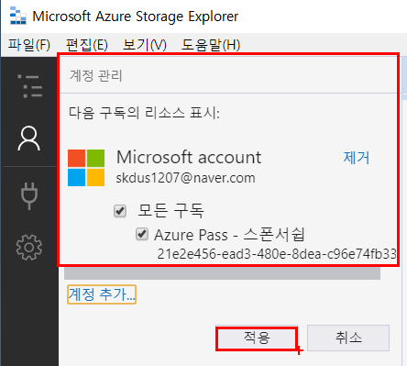
Storage Explorer 실습
Storage explore란?
Azure storage 데이터 작업 시에 사용할 수 있는 Microsoft의 무료 도구
Storage explorer 사용하여 파일 탐색기처럼 편리하게 데이터 관리 가능
https://azure.microsoft.com/ko-kr/features/storage-explorer

Slide 15
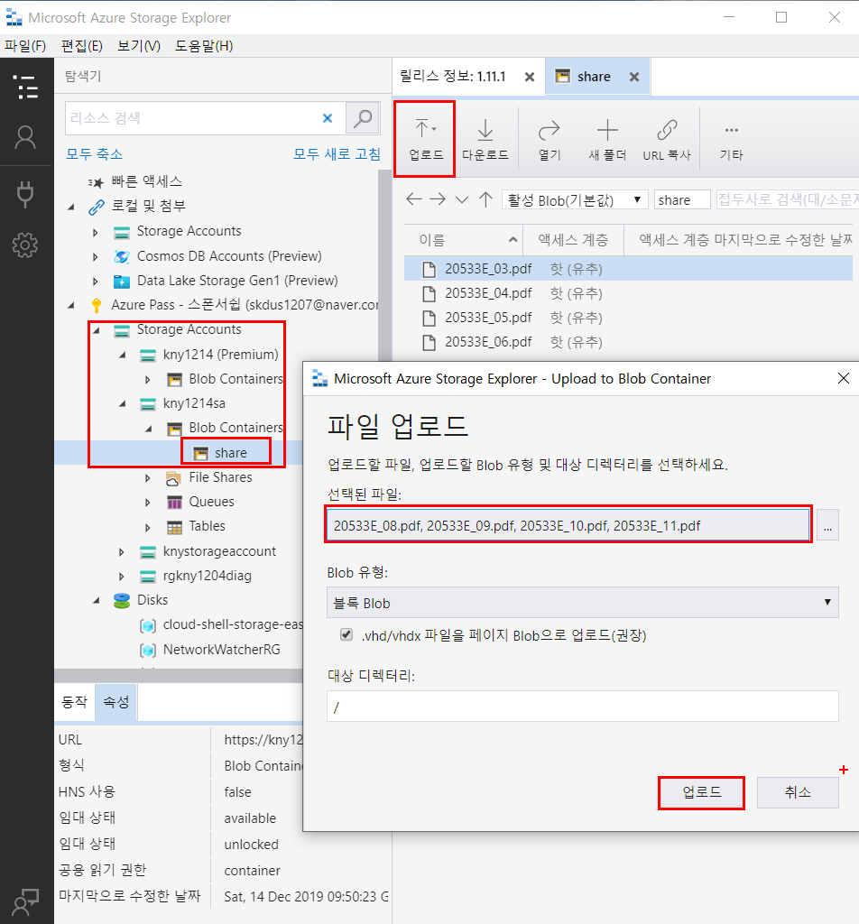
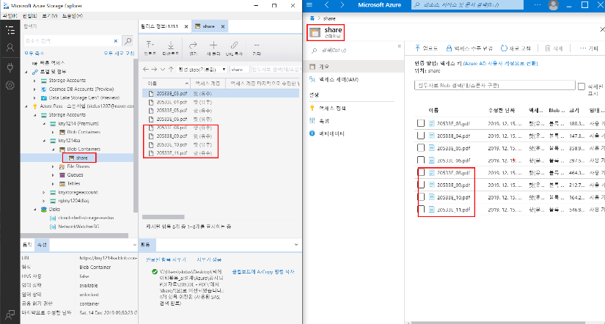
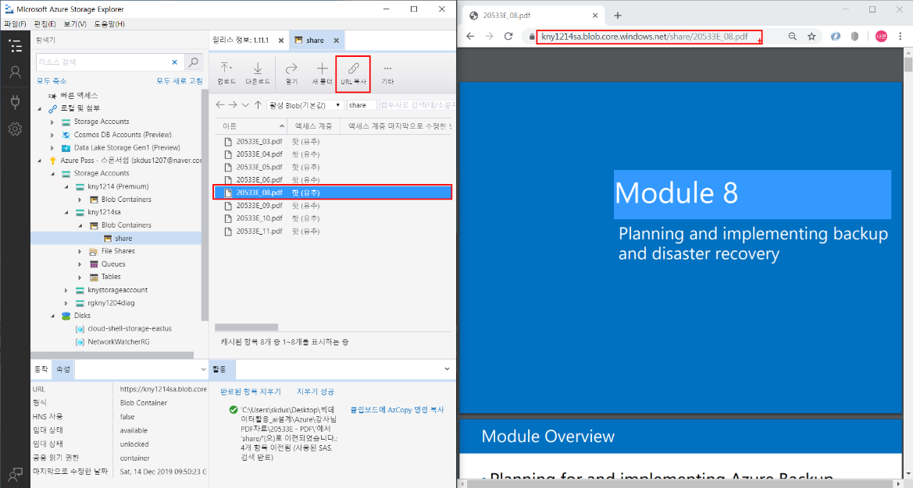
Storage Explorer 실습
5. Storage explorer 사용하여 파일 업로드하기

Slide 16
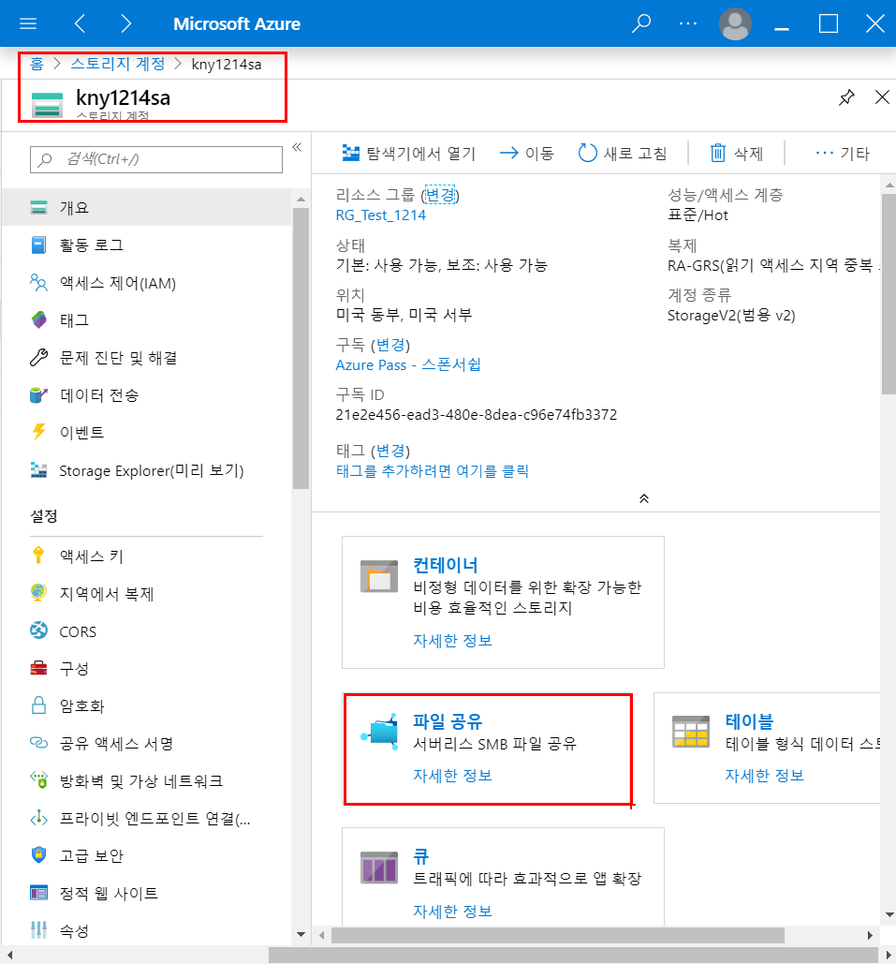
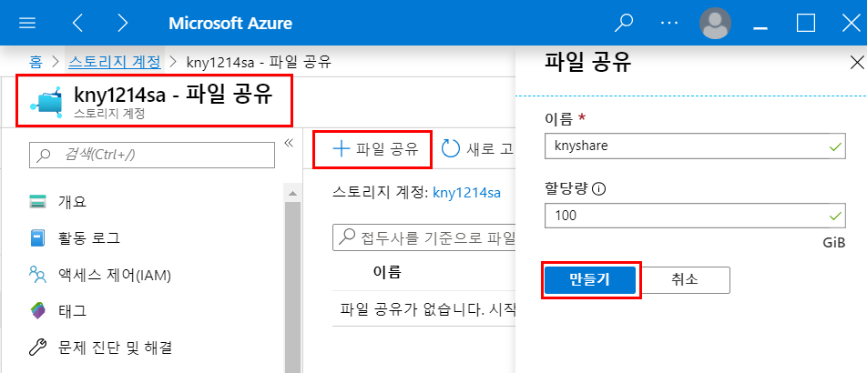
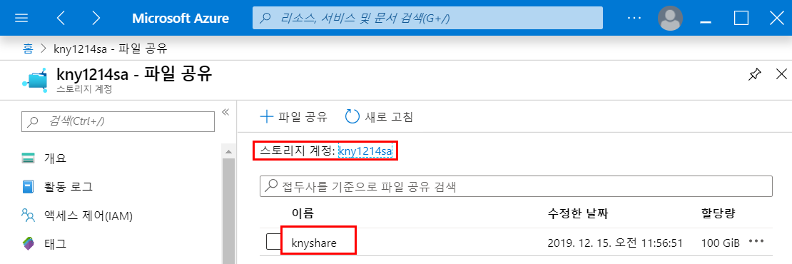
Azure storage 실습
6. Storage 계정에 파일 공유 만들기

Slide 17
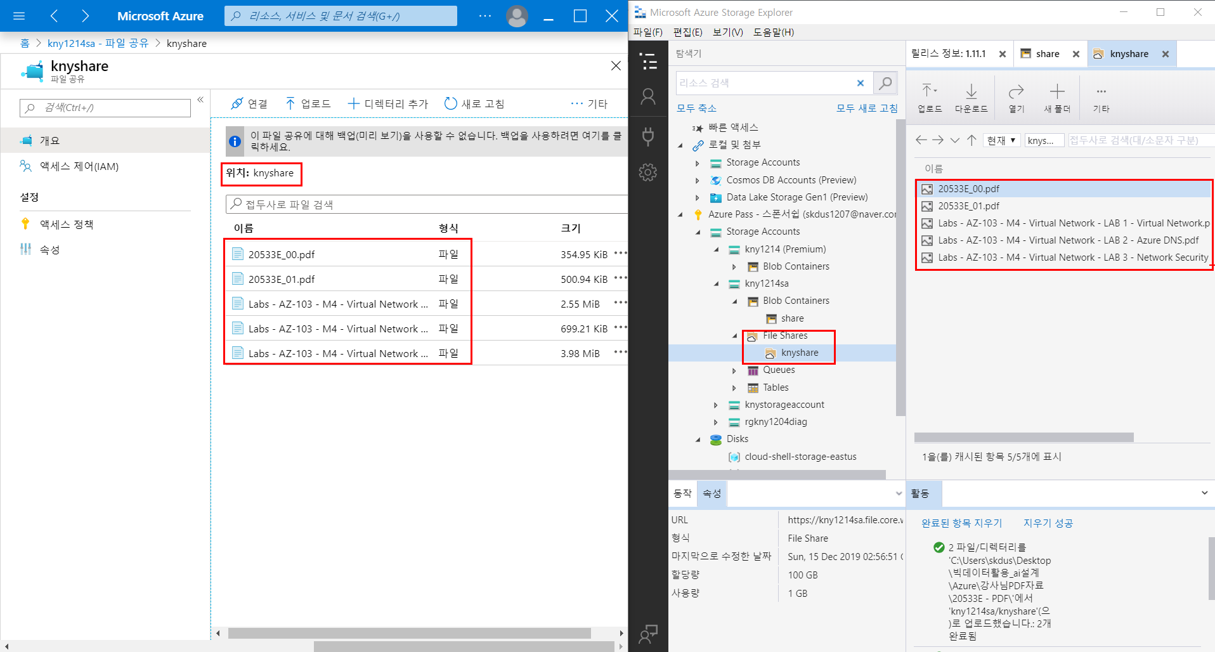
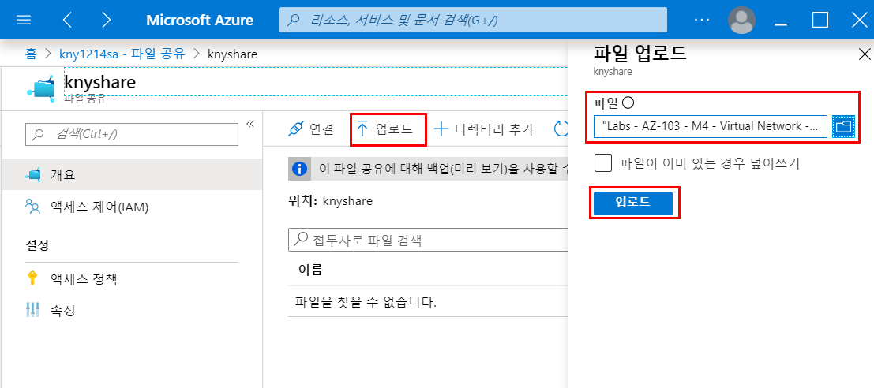
Storage Explorer 실습
7. Storage explorer 사용하여 파일 업로드하기
업로드한 파일들 Azure portal과 storage explorer에서 모두 확인 가능

Slide 18
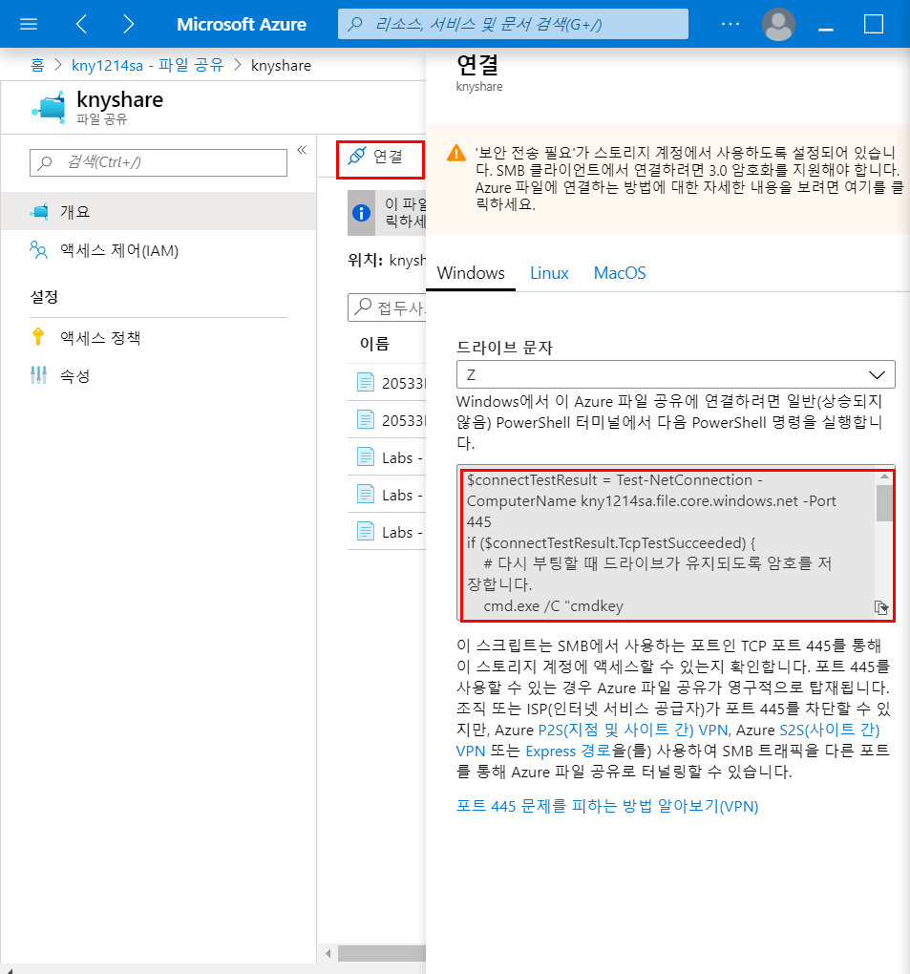
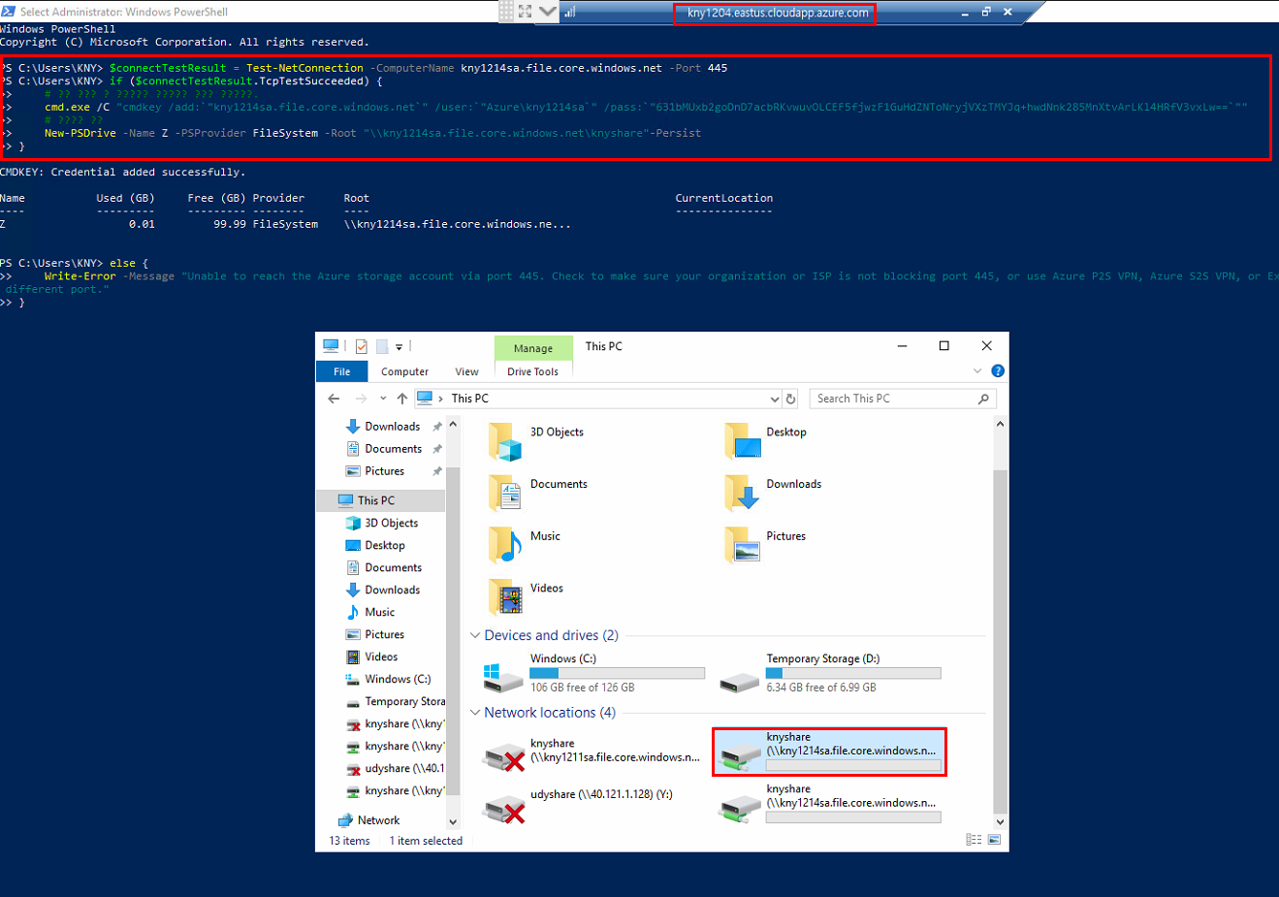
Storage Explorer 실습
7-1. VM에서 공유 파일 폴더 생성하기: Azure portal에서
VM에서 power shell 이용하여 폴더 생성

Slide 19
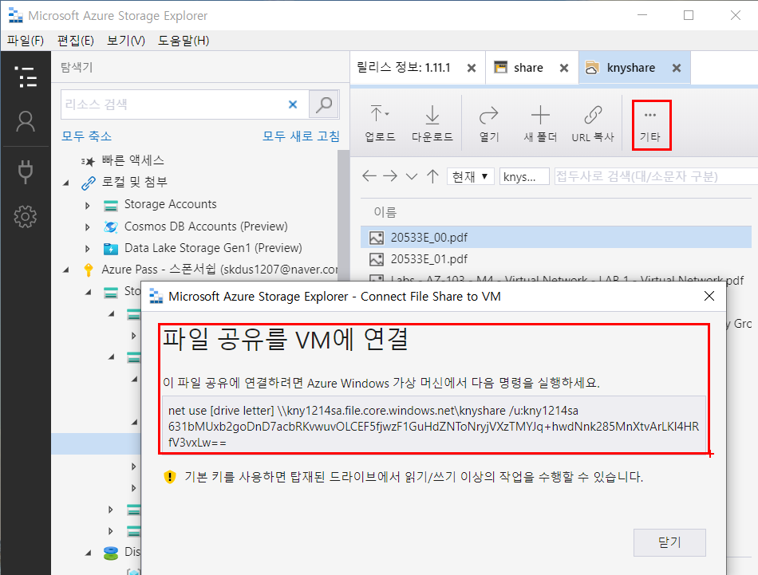
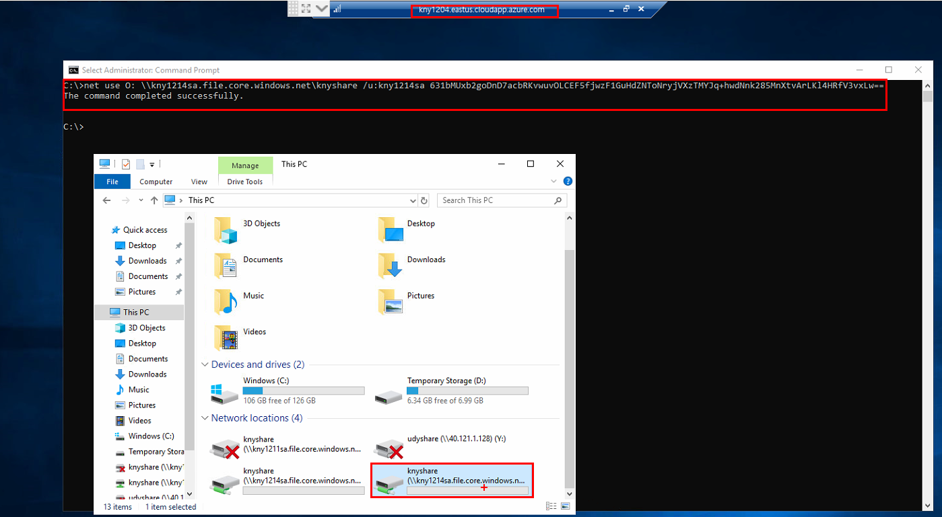
Storage Explorer 실습
7-2. VM에서 공유 파일 폴더 생성하기: storage explorer에서
VM에서 cmd이용하여 폴더 생성

Slide 20
Reference
MS doc 사이트
https://docs.Microsoft.com/ko-kr/azure/machine-learning/team-data-science-process/move-data-to-azure-blob-using-azure-storage-explorer
https://docs.Microsoft.com/ko-kr/azure/storage/common/storage-introduction
https://docs.Microsoft.com/ko-kr/azure/storage/blobs/storage-blobs-introduction

Slide 21

Question
Thank you

